Slide 1

Projekt 1
Dostępna prezentacja
Yaroslav Zubakha

Slide 2
Treść
1. Co właściwie robię
2. Co chcę robić
3. Rzeczywistość
4. Trening
5. Teraz
6. Co mną kieruje

Slide 3

Co właściwie robię
Buduję strony internetowe. React, Typescript, Node.js.
Założyłem agencję webową z kolegą.
Obecnie w trakcie procesu czynienia jej opłacalną

Slide 4
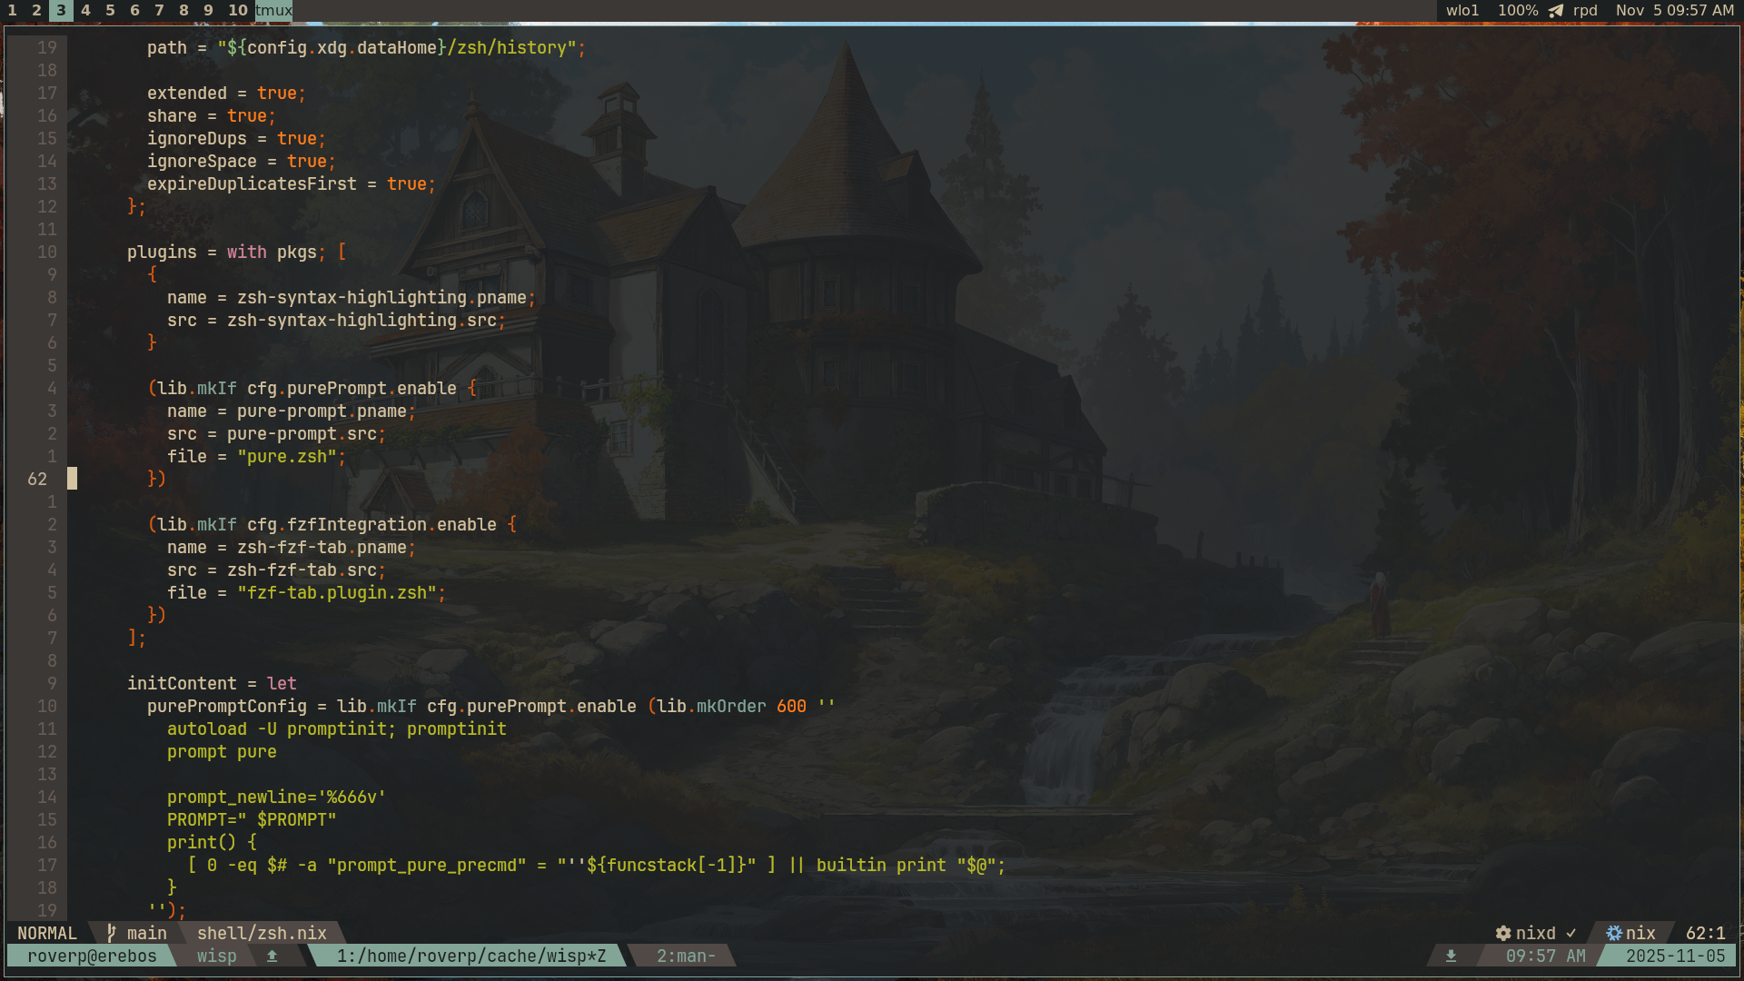
Co chcę robić
Pociąga mnie programowanie niższego poziomu. C, Go, praca systemowa.
Lubię zmuszać komputery do robienia dokładnie tego, czego chcę,
a nie tego, co jakaś korporacja uznała, że powinienem móc zrobić.

Slide 5

Rzeczywistość
Większość czasu poświęcam na webdev i uczelnianą papierkową robotę.
Zadania takie jak to. Niewielka wartość praktyczna.
Za mało czasu na to, co ma znaczenie.

Slide 6
Trening
Byłem bardzo zapalony do treningu siłowego w ubiegłym roku.
Lubiłem stawać się silniejszym i poprawiać swoje ciało.
Nie byłem w stanie kontynuować tego tak bardzo, jak chciałem w zeszłym roku.
Ciągle byłem chory

Slide 7
Teraz
Żongluję projektami internetowymi, wymogami uczelni i problemami zdrowotnymi

Slide 8

Co mną kieruje
Muszę zacząć zarabiać pieniądze dla siebie

